Slide 1

Само организа ция.
Как не потеряться в потоке информации?

Slide 2
Самоорганизация - умение организовать себя: на работу, на выполнение договоренностей с собой и другими, на достижение своих целей.
Все начинается с постановки Цели!
Если цель как желание, она, как живая, тянет нас к себе, притягивая и наше внимание, и наши силы. Счастливы те, кому хочется то, что нужно. Но без самоорганизации многие наши желания оказываются только желаниями, только мечтами.
Если цель как намерение, она более прочна, но в ней может не быть тяги. Намерение формируется в первую очередь головой, но без развитой воли намерение пусто. Если нет воли, нужна самоорганизация.

Slide 3
Достигать большие и трудные цели помогает не только самоорганизация:
кому-то помогает воля, волевые усилия,
кого-то выручает самомотивация: кнут или пряник в отношении самого себя, побуждение и подталкивание себя к исполнению назначенных целей
навык преодоления себя, своей лени и своих страхов.
Практичная самоорганизация - это такое выстраивание ситуации и такая организация жизни, когда все, что происходить должно, происходит легко и естественно, само собой.

Slide 4
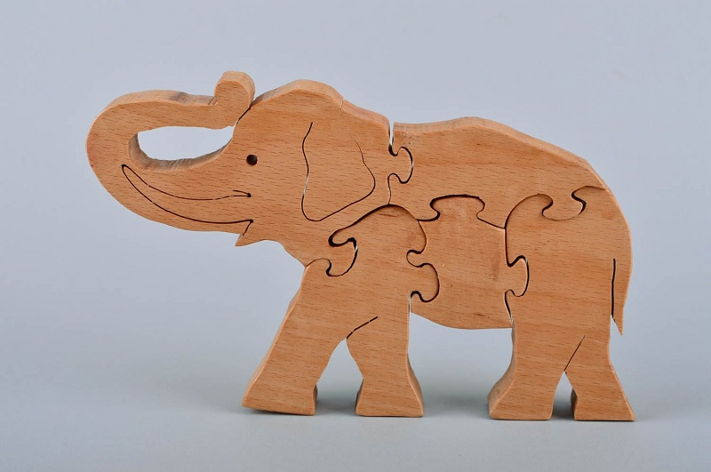
«Слон» и как его едят?
Иногда мы можем столкнуться с большой, неподъемной для себя задачей, перед которой опускаются руки. Но делать ее все равно — надо. Как? Если задача огромная, как слон, разбейте ее на маленькие простые этапы, с каждым из которых справиться вы можете.

Slide 5

Дерево действий(успеха)
Можно придумать свое дерево на каждый день.
Или придумать дерево на каждый предмет, разделяя задачи

Slide 6


Например:
Решить задачи, примеры
Посмотреть презентацию
Прочитать главу
Повторить
Математика

Slide 7
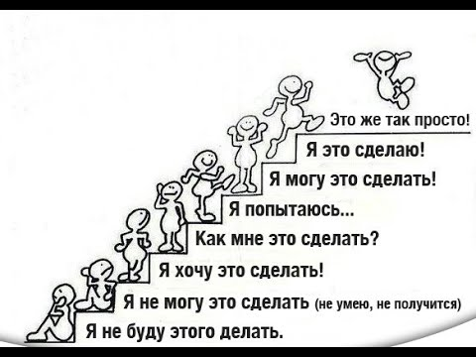
Лестница Успеха
Расписать свои шаги по выполнению задачи как шаги по лестнице

Slide 8

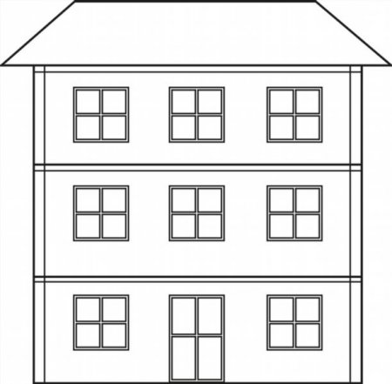
«Домик» и «Зонт»
Математика
Англ.язык
Химия
История
Биология
География
Расписание
Алгебра
Русский язык

Slide 9
Система стикеров
Проверочная работа
Английский язык
Русский язык
Отдых
14:40-15:00
Физика
Алгебра
14:00-14:40
Почитать книгу
Информатика
Биология
Обед

Slide 10
